Slide 1
Районный конкурс работ исследовательского характера (конференция) учащихся учреждений общего среднего образования по учебным предметам
МАТЕМАТИКА
ЗОЛОТОЕ СЕЧЕНИЕ И РЕЖИМ РАБОЧЕГО ДНЯ УЧАЩЕГОСЯ
Авторы: Будник Валерия Валерьевна
Немкевич Дарья Александровна учащиеся VIII класса
Могилев, 2018

Slide 2
Цель работы: изучить принцип золотого сечения и составить режим дня учащегося.
Задачи:
- изучение теоретических сведений о золотом сечении;
- выявить связь золотого сечения и биоритмов человека, других физиологических процессов человека;
- изучение применения знаний о золотом сечении при организации рабочего времени и составлении режима дня учащегося.
Объект исследования: золотое сечение. Предмет исследования: связь математических знаний о золотом сечении с составлением режима дня учащегося.

Slide 3
Опрос
Учителя и родители
Учащиеся
1– знают 2 – не знают

Slide 4

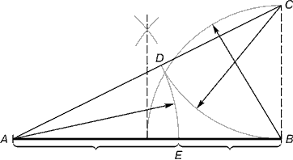
понятие золотого сечения
a : b = b : c или с : b = b : а.
. BC = 1/2 AB; CD = BC

Slide 5
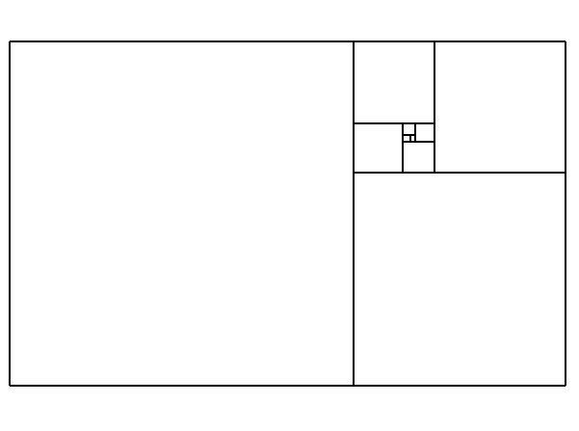
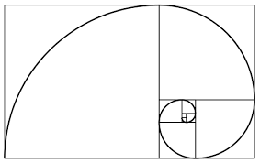
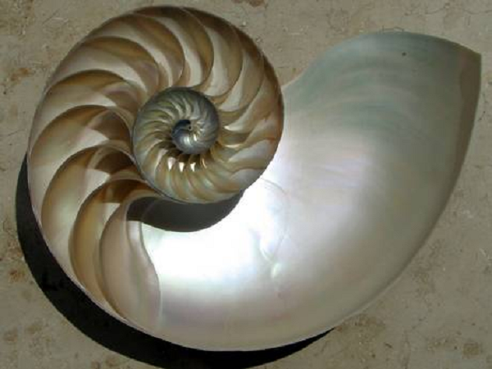
Золотой прямоугольник
Золотая спираль

Slide 6
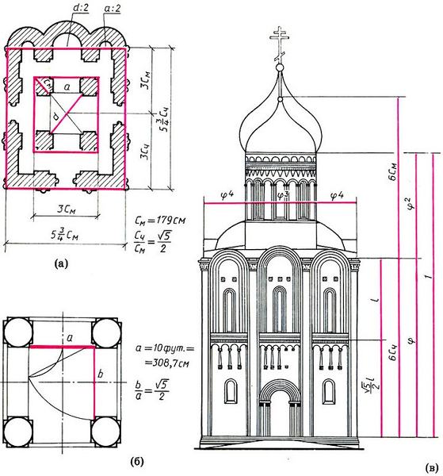
Золотое сечение в архитектуре

Slide 7
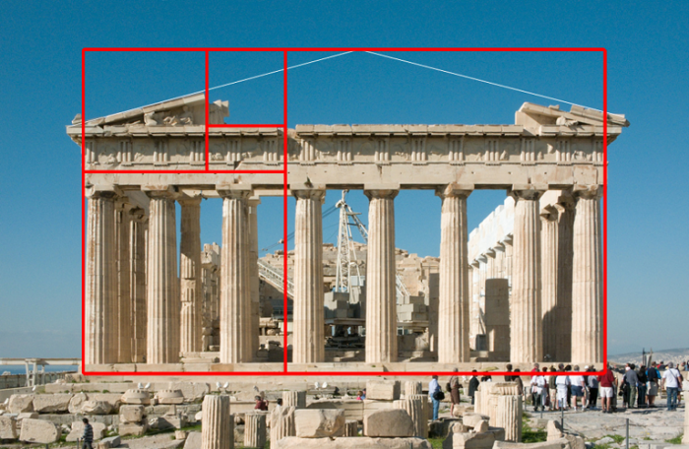
Парфенон (V в. до н. э.)

Slide 8
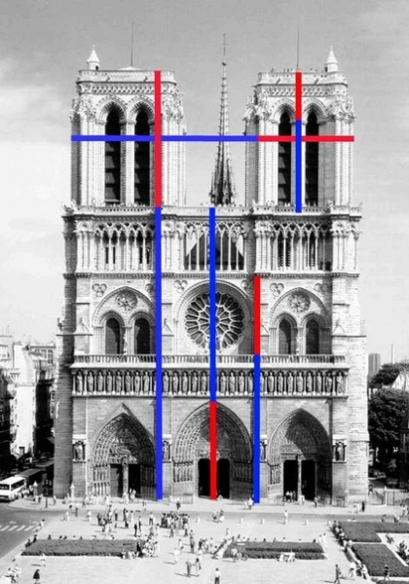
Собор Парижской Богоматери

Slide 9
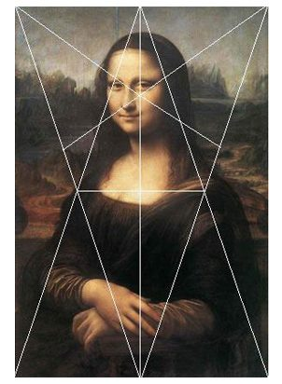
Золотое сечение в живописи
Мона Лиза (Леонардо да Винчи)

Slide 10
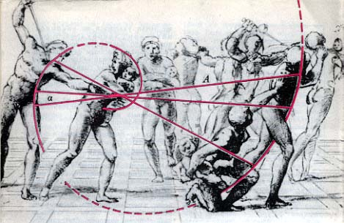
Избиение младенцев (Рафаэль)

Slide 11
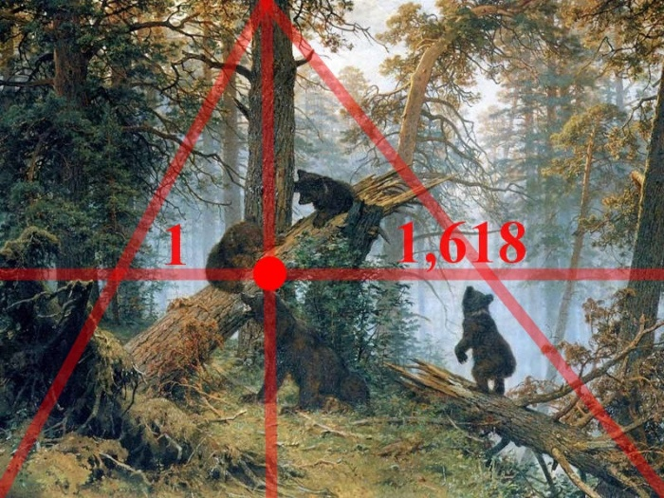
Утро в сосновом лесу (Шишкин)

Slide 12
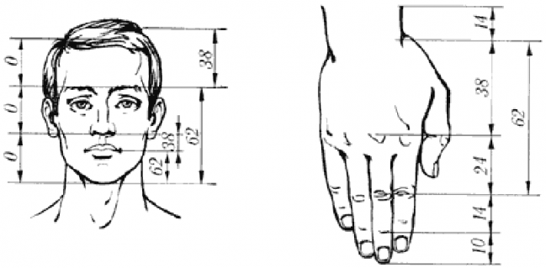
Золотая пропорция в живых организмах

Slide 13
ПОСТРОЕНИЯ РЕЖИМА ДНЯ В СООТВЕТСТВИИ С ПРОПОРЦИЯМИ ЗОЛОТОГО СЕЧЕНИЯ Режим дня - это продуманный распорядок действий на день, планирование времени с целью его рационального и максимально эффективного распределения. Предложить универсальный распорядок дня, который подошел бы каждому невозможно. Однако, есть необходимые составляющие для всех, кто хочет вести здоровый образ жизни. Прежде всего это сон, питание, учеба, отдых, занятия спортом, занятия по интересам (например, музыкальная или художественная школа, школа английского языка).

Slide 14
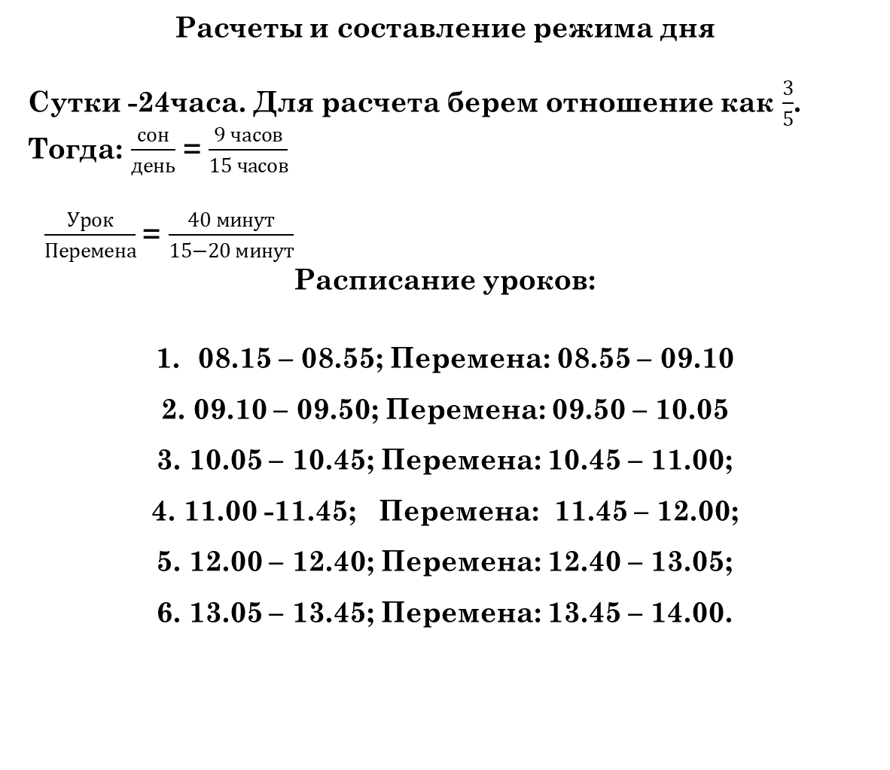
Расчеты и составление режима дня Сутки -24часа. Для расчета берем отношение как $\frac{3}{5}$. Тогда: $\frac{сон}{день}$ = $\frac{9 часов}{15 часов}$ $\frac{Урок}{Перемена}$ = $\frac{40 минут}{15−20 минут}$ Расписание уроков: 08.15 – 08.55; Перемена: 08.55 – 09.10 2. 09.10 – 09.50; Перемена: 09.50 – 10.05 3. 10.05 – 10.45; Перемена: 10.45 – 11.00; 4. 11.00 -11.45; Перемена: 11.45 – 12.00; 5. 12.00 – 12.40; Перемена: 12.40 – 13.05; 6. 13.05 – 13.45; Перемена: 13.45 – 14.00.

Slide 15
Режим дня
7.00 – подъем
Расписание уроков:
1. 08.15 – 08.55; Перемена: 08.55 – 09.10;
2. 09.10 – 09.50; Перемена: 09.50 – 10.05;
3. 10.05 – 10.45; Перемена: 10.45 – 11.00;
4. 11.00 -11.45; Перемена: 11.45 – 12.00;
5. 12.00 – 12.40; Перемена: 12.40 – 13.05 (обед);
6. 13.05 – 13.45; Перемена: 13.45 – 14.00.
15.00 – 18.00 – Подготовка домашних заданий, самообразование;
18.00 – ужин;
19.00 – 20.00 занятия спортом; (общение с друзьями, посещение кинотеатра);
21.00 – 22.00 время для заучивания на память (или же время для чтения книг);
22. 00 – сон.

Slide 16
Заключение Каждый человек стремится к гармонии и старается быть совершенным во всем, и удивительное в том, что секрет красоты и гармонии в принципе золотого сечения. Изучив теоретические сведения о божественной пропорции мы увидели, что золотое сечение – это непросто математическая единица, а также часть нашей жизни. Она встречается в архитектуре, живописи, в растительном мире, а также и в нашем повседневном ритме жизни. Любой человеческой деятельности присущи три отличительных особенности: форма, время и отношение, и все они подчиняются последовательности Фибоначчи. Все ученые сходятся в одном: это ничто иное, как форма, которая обеспечивает развитие живых существ и процессов энергетически наименее затратным способом. Мы определили, что существует связь золотого сечения и биоритмов человека, других физиологических процессов человека, и пришли к выводу, что нужно не только выявлять, то и стараться самим делать свои дела по закону золотого сечения.

